Slide 1
Collaboration System
项目周会 – 编码阶段

Slide 2
cs.xiyoulinux.org

Slide 3
假期工作
开发周期：7.10~8.24
工作日：周一 ~ 周六。周日休整，进度滞后需加班。
团队有效开发6人，工作日39天，工作量共计234人天。
日报：二级任务负责人每日监督进度
周报：每人每周撰写周报（提供模板），发PM处备查
形式：结对编程 追责到人
规范：逻辑清晰 命名规范 注释完整 文档详实

Slide 4
代码管理
代码版本控制工具：GIT
仓库负责人：设计目录结构，审核PULL请求
代码部署：仓库负责人合并PULL并保证仓库代码质量后，在服务器指定网页目录CLONE仓库，以更新副武器代码。

Slide 5
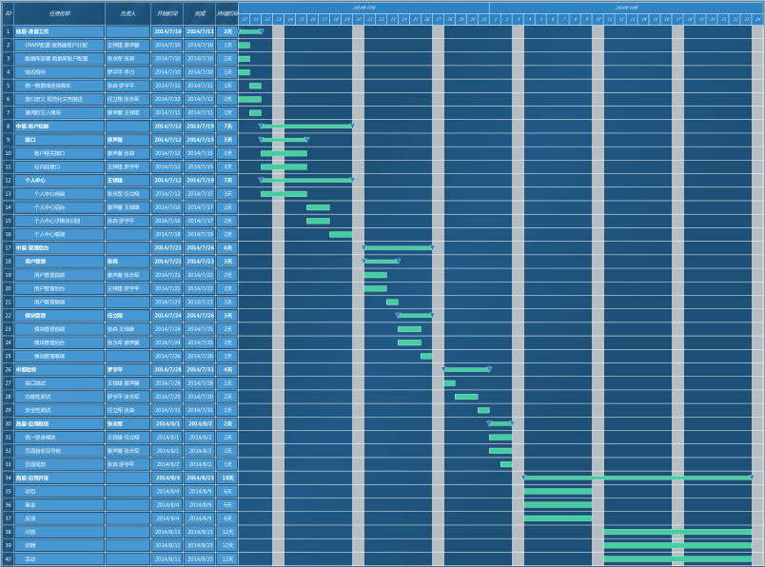
项目甘特图

